Slide 1





KONVERENTS
„TAASTUMISE TOETAMISE VÕIMALUSED“
21.-22.09.2021
Töötuba:
Töötamine ja suhted
Karin Hanga
Kadri Roosipuu
Anna-Kaisa Oidermaa
Külli Mäe

Slide 2

Teemad:
Miks on töötamine meile oluline?
Karin Hanga
CARe metoodika kasutamine Eesti Töötukassas – Kadi Roosipuu
Vaimse tervise esmaabi töökohas – Anna-Kaisa Oidermaa
Praktiline kogemus – Külli Mäe
Harjutus 2: ohumärkide plaani koostamine tööstressi ja läbipõlemise ennetamiseks

Slide 3
Personaalne ja sotsiaalne taastumine
Sotsiaalne taastumine on seotud ühiskonnas osalemisega, ühiskonnaelus taas kaasategemisega.
On oluline, et inimene leiaks endale sobiva koha sotsiaalses elus, mh töötamise, õppimise ja vaba aja valdkonnas; toetavad suhted teiste inimestega.
Elukvaliteet – me kõik soovime elada head elu, olla oma eluga rahul – töötamisel ja rahuldust pakkuvatel suhetel on meie elukvaliteedis väga oluline roll!
Notes:
Konverentsi teema on „Taastumise toetamise võimalused“
Oleme kuulnud personaalse taastumise kohta, mille peamine fookus on suunatud inimese sisse – oma kogemuse mõtestamisele ja uute väärtuste/identiteedi taasleidmisele. Personaalne taastumine on eelduseks sotsiaalsele taastumisele.

Slide 4

Miks on töötamine oluline?
On mitmeid inimlikke vajadusi, mida töötamine aitab rahuldada:
vajadus kindlustunde järele
vajadus kuuluda (olla ühendatud)
vajadus suhelda, saada enda kohta tagasisidet
vajadus areneda, ennast teostada
vajadus vaheldusrikkuse järele (tasakaal vaheldusrikkuse ja rutiini vahel)
vajadus anda oma panus, teha midagi paremaks (saavutusvajadus)
Töötamisel on meile olulised töötasu, tööülesanded, töötingimused, keskkond, suhted, töö- ja pereelu tasakaal, märkamine, tunnustamine jm.

Slide 5

Harjutus 1:
Palun pane sektoritele kirja 8 vajadust või asjaolu, mis on töötamise puhul Sinu jaoks olulised.
Hinda enda rahulolu nende asjaoludega skaalal 1 (ei ole üldse rahul) – 10 (olen täiesti rahul) – kus oled Sina täna? Millega oled rahul, millega mitte nii väga?
Vali üks-kaks valdkonda, kus Sinu tasakaal seoses töötamisega ei ole paigas (millega sa täna ei ole väga rahul). Pane kirja 3 sammu, mida Sa saaksid teha, et enda rahulolu parandada ja olla rohkem tasakaalus.
Millal alustad?
1
10

Slide 6


CARe töövõtete kasutamine nõustajate töös
Kadi Roosipuu
22.09.2021

Slide 7
Töökeskne nõustamine ja nõustajate arendamine
Kontakti loomine;
Usalduslik suhe;
Töö vahendamine;
Töö valikute tegemine;
Koostöö kokkulepped;
Tegevuskava koostamine;
Kliendi tööle saamise ja töötamisega kohanemise toetamine.
Töökeskse nõustamise koolitused;
Võrgustikutöö koolitus;
CARe metoodika koolitus.

Slide 8
CARe metoodika nõustajate tööriistana
CARe rakendamise eesmärk:
Kuidas nõustada erinevate terviseprobleemidega kliente;
Kuidas tõsta klientide elukvaliteeti;
Leida sobivad tööturu võimalused.
CARe koolituse eesmärk:
Anda alusteadmisi CARe metoodika põhiprintsiipidest;
Õpetada nii individuaalse klienditöö kui võrgustikutöö oskusi;
Toetada CARe metoodika rakendamist töötukassa nõustamise praktikasse.

Slide 9
CARe metoodika kasutusele võtmine
Piloot-projekt 2018
JK2 kooli-tused ja praktika 2018
Jätku-seminar
2021
JK1 kooli-tused ja prakti
ka 2021
Sise-koolitajate välja-õpe
2021
Töö-keskse nõustamise metoodika
2019
Tartu nõustajad,
juhatuse liige,
töökeskse nõustamise tiim
JK2, kes on läbinud alates 2018 koolituse
JK2 koolitus kuni 2021
Uue sihtrühmana JK1
Sügisel 2021 algas sisekoolitajate praktika
Töökeskse nõustamise tiim

Slide 10


CARe metoodika rakendamise toetamine
Töökeskse nõustamise tiim (7 liiget) koordineerib tegevusi, mis on seotud CARe oskuste arendamisega.
Koolitajatega (Heaolu ja Taastumise kooliga) koostöö.
Nõustamiskohtumised: e-kanal, telefoni teel, silmast-silma.
Infosüsteemi täiendus CARe profiiliga 2021.

Slide 11
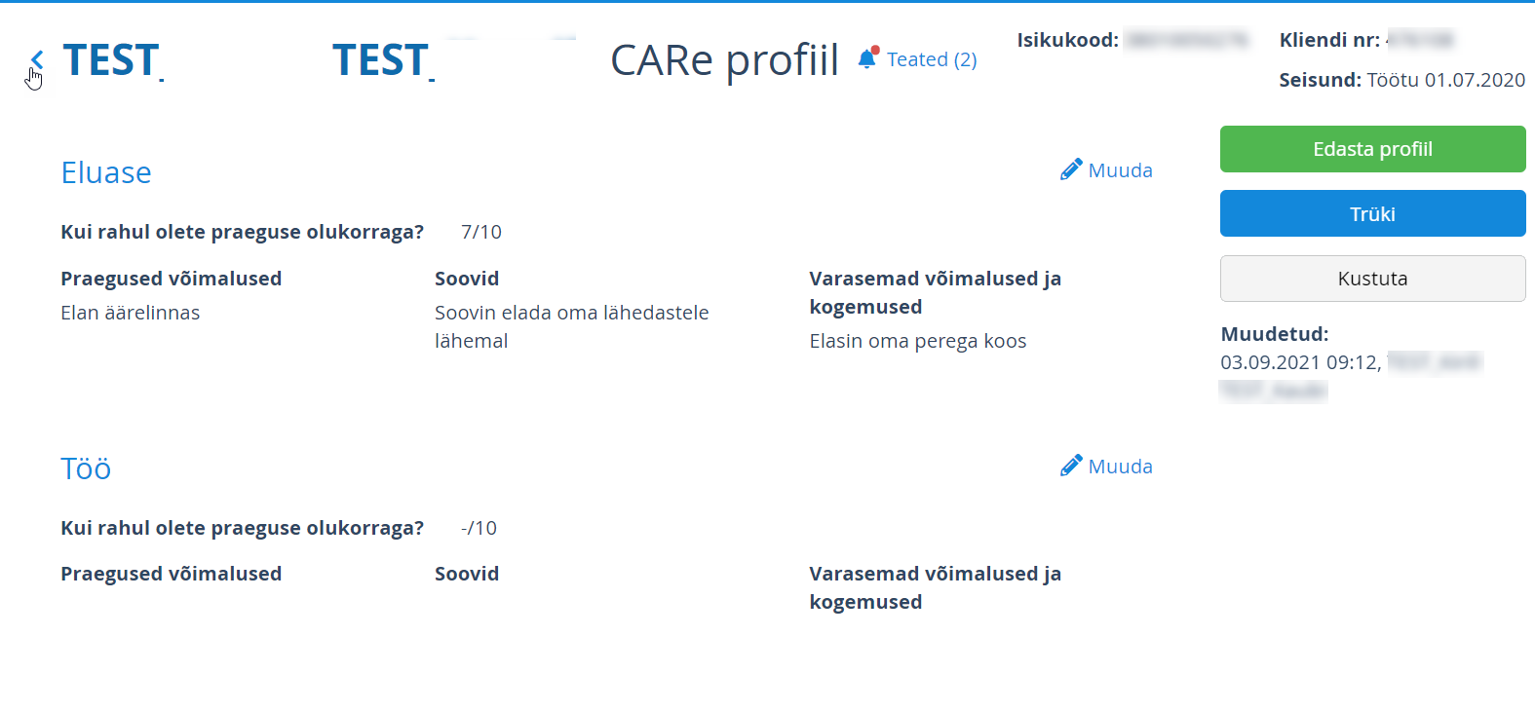
CARe metoodika rakendamise toetamine: infosüsteemi arendamine

Slide 12
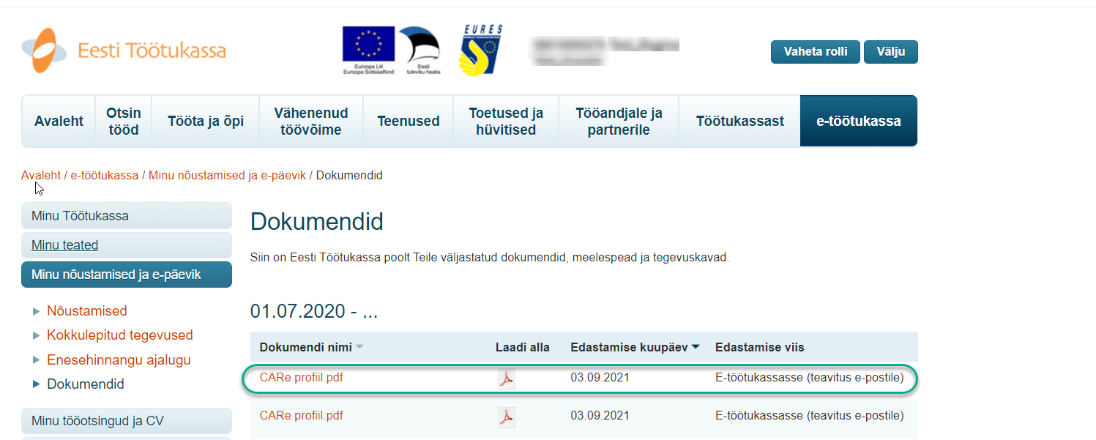
CARe metoodika rakendamise toetamine: e-töötukassa

Slide 13
CARe metoodika rakendamise toetamine: jätkuseminarid
Eesmärk: kogemuste jagamine, koos õppimine.
Grupitööd
Küsimusi tekitavad teemad
Erinevad maakonnad
Koolitaja tagasiside

Slide 14
CARe metoodika rakendamise toetamine: kovisioonid
Büroodes regulaarsed
Kaasatakse teisi spetsiliste
Uuritakse edukogemust
Maakondade üleselt
Tunnustatakse kolleegi
Kaasatakse klient
Suureks abiks on näiteks kolleegide toetus kasvõi läbi kovisioonide. (Nõustaja)
Looga tulev konsultant saab alati endale lisamõtteid ning abi kliendiloos.
(Juhtivkonsultant)

Slide 15
Võrgustikutöö
Üksi kaugele ei jõua.
(Nõustaja)
Sotsiaalse võrgustiku analüüs
Lähivõrgustikuga koostöö (kliendi lähedased kui teised spetsialistid)
Ettevõtetega koostöö
Pesapuu tegeleb sotsiaalse ettevõtluse vormis Kriidik nukkude valmistamisega siis lootsin ka sellest oma kliendile abi, et ta saaks proovida lihtsamat puutööd ja oma loomingulist poolt proovile panna Kriidikuid valmistades.
(Nõustaja)

Slide 16
CARe kasutamine teeb tööandja ja töötaja kokkuviimise lihtsamaks
Nõustaja tunneb oma klienti.
Nõustajal on ülevaade tööturul pakutavatest ametikohtadest.
Organisatsioonidel on huvi, kuidas toetada inimesi.
Käime nõustamas tööandjaid.
Tööle asumisel teeb nõustaja koostööd pere ja võrgustikuga.
Vajadusel kaasame kogemusnõustaja, kes aitab tervise situatsiooni muuta kogemuseks, kuidas hoida toimevõimekust.

Slide 17
Valmistume pakkuma CARe koolitust sisekoolitusena
Sisekoolitajad + maakondadest praktikud (JK2)
Koolitaja praktika koos koolitajaga
2022 sisekoolitused juhtumikorraldajatele

Slide 18
Nõustajate tunnetus CARe töötajana

Slide 19
Nõustajate tagasiside praktikale
KOHALOLU (sh võrgustikus)
ELUKVALITEETI mõjutavad ressursid
TAASTUMISE mõtteviis
KOGUKONNAS osalemine
Sobivale tööle asumine;
Kogemusnõustajaga kohtumine (kurtide kogukond, MTÜd, sõbrad, koolis käimine;
Tööturuteenused (vabatahtlik töö, tööharjutus, proovitöö).
Privaatsus, aeg;
Hinnanguvaba suhtumine, nõustamisoskused, kuulamisoskused, toetav partner;
Koostöö kogemusnõustajaga, perekonnaga;
Koostöö teiste spetsialistidega, tööandjatega.
Varasematest rasketest olukordadest jõu leidmine;
Milliseid ressursse on võimalik leida;
Oskused, isikuomadused
Rehabilitatsiooniteenus, töövõime hindamine, koostöö teiste spetsialistidega (kogemusnõustaja) võrgustik (pere, kov), tööturuteenused.
Kogemusnõustamine, ravispetsialistid;
Positiivsed kogemused varasemast elust;
Jõukohased tegevussammud;
Tunnustamine, julgustamine;
Jagame infot.

Slide 20
Nõustajate mõtted
Oluline on vastastikune mõistmine ja usaldus, võrdväärne kohtlemine, tugevuste märkamine.
Kliendiga vestlus oli huvitav ja omamoodi põnev. Ta avas väga palju, oli julge, suunavate küsimustega arutles, analüüsis väga hästi oma olukorda. Sealt edasi arutlesime, mida soovib muuta, mis valdkonnas, kuidas keegi teine saab toetada, samas rõhutades, et inimene peab ise lõpuks valikud ja otsused tegema.
(Nõustaja)

Slide 21
Nõustajate ettepanekud organisatsioonile
Rohkem aega nõustamiseks ja võrgustikutööks (leidmaks lahendusi takistustele, mida töötukassa ei saa kõrvaldada).
Privaatsemat ruumi (silmast-silma kohtumisel).
Vajatakse tuge otsustemisel, millised kliendid vajavad CARe
lähenemist.
Vajatakse tuge nende klientidega tegelemiseks, kes ei ole valmis koostööd tegema.

Slide 22
Näiteid kliendi soovist
Et oleks turvatunne, et oleks raha oma unistuste täitmiseks. Selleks peab minema tööle, et teenida raha ja ei tekiks uusi võlgasid.
Osaleda rehabilitatsiooniteenusel mille kaudu saada kontrolli alla oma uneprobleemid. Ja suurendada oma kehalist aktiivsust- käia rohkem jalutamas, et läbi selle parandada oma vaimset olukorda.
Turvalisus: Soovin et minu vanemad mõistaksid, mis minuga toimub ja õigel ajal ma saaks nende poolset tuge.
Peamine soov

Slide 23

Klientide tagasiside
Lasite mul ennast selle raames tühjaks rääkida ja ma sain rääkides oma edasistes mõtetes ja tegevustes selgust. Ma juba tean, mida ja kuidas ma tahan edasi minna.
(Klient)
Koostöö
Turvalisus
Huvitatus
Inimlikkus
Enda tundma õppimine
Usaldus töötukassa vastu
Ma ei olegi sellele olukorrale ja tegevusele nii mõelnud nagu te praegu minu käest küsite.
(Klient)

Slide 24
Kadi Roosipuu
Kadi.roosipuu@tootukassa.ee

Slide 25




VAIMSE TERVISE ESMAABI
TÖÖKOHAL
Anna-Kaisa Oidermaa, kliiniline psühholoog
22. september 2021
MTÜ Peaasjad

Slide 26


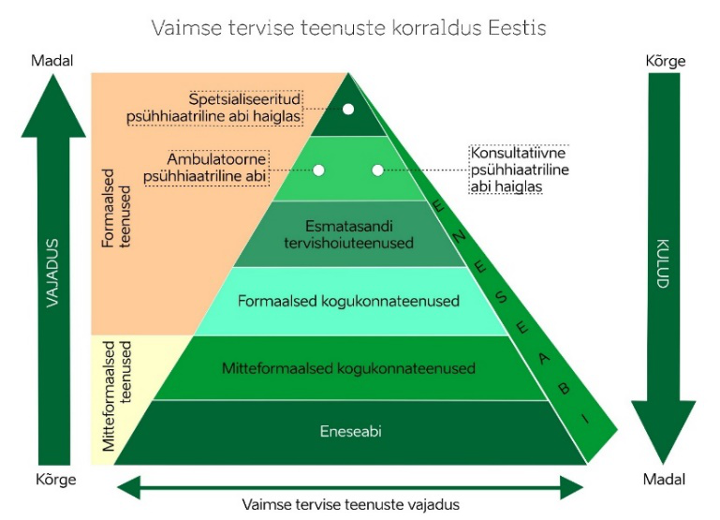


“Töökeskkonnaspetsialistide vaatenurgast peaks tulevikus olema loodud vaimse tervise esmaabi andjate süsteem, mille järgi võiks näiteks igas töökohas olla vähemalt üks koolitatud inimene, kes suudab sarnaselt füüsilise esmaabiga pakkuda vaimse tervise esmaabi töökollektiivis.”
Vaimse tervise roheline raamat, Sotsiaalministeerium, 2020

Slide 27

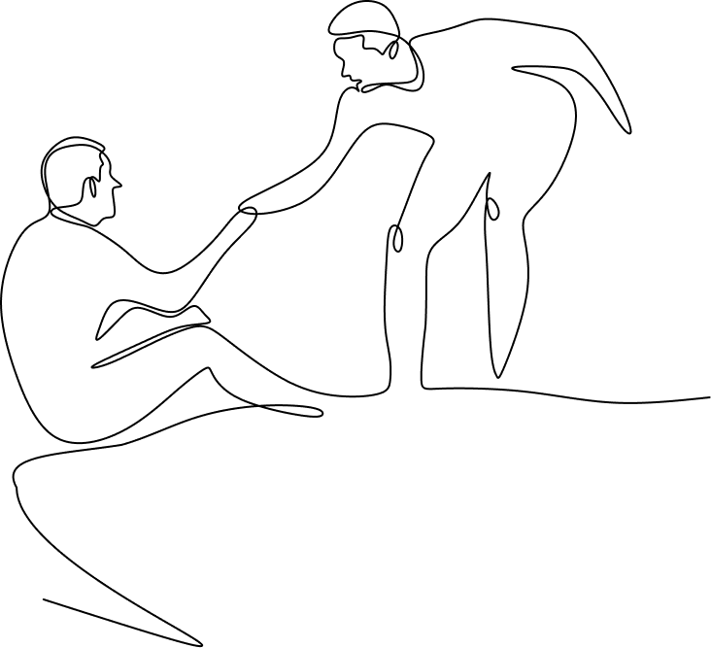
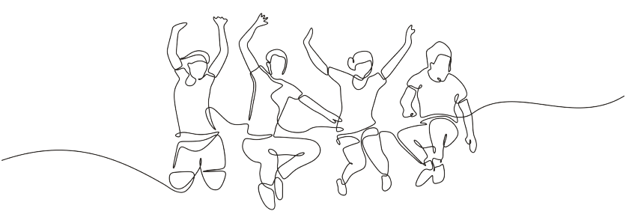

Eesmärk: 1% Eesti inimestest on VTEA andjad 2022 lõpuks
September 2021 on koolituse läbinud
ca 3000 inimest
Tulekul:
VTEA veebikursus
VTEA võrgustikud ja veebikogukond
VTEA formaat noortele

Slide 28

Ohuolukorras elu hoidmine
VAIMSE TERVISE ESMAABI: EESMÄRGID
2. Häirete süvenemise ennetamine
3. Taastumise soodustamine
4. Toetuse ja lohutuse pakkumine haigestunud inimesele

Slide 29
KELLELE OSUTADA VTEAd?
Inimesele, kellel:
• võib olla tekkimas vaimse tervise probleem
• kes võib kogeda olemasoleva vaimse tervise probleemi süvenemist
• kes võib olla vaimse tervise kriisiolukorras

Slide 30
VAIMSE TERVISE ESMAABI
EI OLE
• Diagnoosimine
• Psühhoteraapia

Slide 31
VAIMSE TERVISE ESMAABI
ON:
• Erinevate psüühikahäirete sümptomite äratundmine
• Teadmised, kuidas pakkuda esmast abi
• Teadmine, kuidas ja kuhu edasise abi saamiseks pöörduda
• Abi osutamine, kuni kriis leeveneb või kuni inimene jõuab vajaliku professionaalse abini.

Slide 32

ESMAABI TEGEVUSKAVA
1. Lähene ja hinda olukorda - oht endale või teistele
2. Kuula toetavalt (aktiivselt)
3. Anna kindlustunnet, paku tuge ja teavet
4. Julgusta asjakohase professionaalse abi kasutamist
5. Julgusta eneseabi ja muid toetusstrateegiad
(6. Hoolitse enda eest)

Slide 33

Rohkem infot vaimse tervise esmaabi kohta: esmaabi.peaasi.ee
Ideid vaimse tervise hoidmiseks töökohal: peaasi.ee/vaimse-tervise-tegevuskava-tookohal/
Tänud!

Slide 34

Harjutus

Slide 35
Harjutus: ohumärkide plaani koostamine iseendale.
Ohumärkide plaan (Bert van der Werf, 1998) – üks CARe metoodika töölehtedest.
Liigne tööalane stress ja läbipõlemine – mis võivad olla selle tunnused e ohumärgid Sinu puhul?
  Mis tekitab pingeid? Mis viib tasakaalust välja?
  Milliste tegevuste/tunnuste või nähtude alusel saad aru, et asjad hakkavad halvasti minema (minu mõtted, käitumine, tunded, uni, füüsilised sümptomid jm)?
  Mida saad enda toetamiseks ise teha?
  Millist abi vajad kaaslastelt (pere, sõbrad, kolleegid)?
  Tugevus kui vastukaal haavatavusele

Slide 36
Ohumärkide plaan
 | OHUMÄRGID |  | TOIMETULEKUT TOETAVAD KÄITUMISVIISID
Faasid | Ohumärgid nagu mina neid tajun | Ohumärgid nagu teised neid tajuvad | MINU tegevused | TEISTE tegevused
Roheline - olukord siis, kui kõik on hästi, olen tasakaalus, kõik on turvaline
Kollane – olukord siis, kui tasakaal ei ole enam paigas. Inimene liigub turvatsoonist välja
Punane - turvalisuse piir on ületatud, võib tekkida kriisiolukord.
Oluline informatsioon

Slide 37
Suur tänu!
Karin.Hanga@tootukassa.ee

Slide 38
TAASTUMINE ON VÕIMALIK!
Konverentsi korraldavad: Eesti Psühhosotsiaalse Rehabilitatsiooni Ühing (EPRÜ), CARe Eesti kogukond, Tartu Ülikool, Eesti Töötukassa, Eesti Sotsiaaltöö Assotsiatsioon (ESTA) ja sotsiaalministeerium.
Taastumise konverentsi rahastatakse Euroopa Liidu Sotsiaalfondi meetmest „Tööturul osalemist toetavad hoolekandeteenused“.

